Slide 1

COLEGIO DEL PRADO
Año:1ºA
Nombre: Tomas Acosta
Profesora: Andrea Gómez
Talleres de Minería

Slide 2
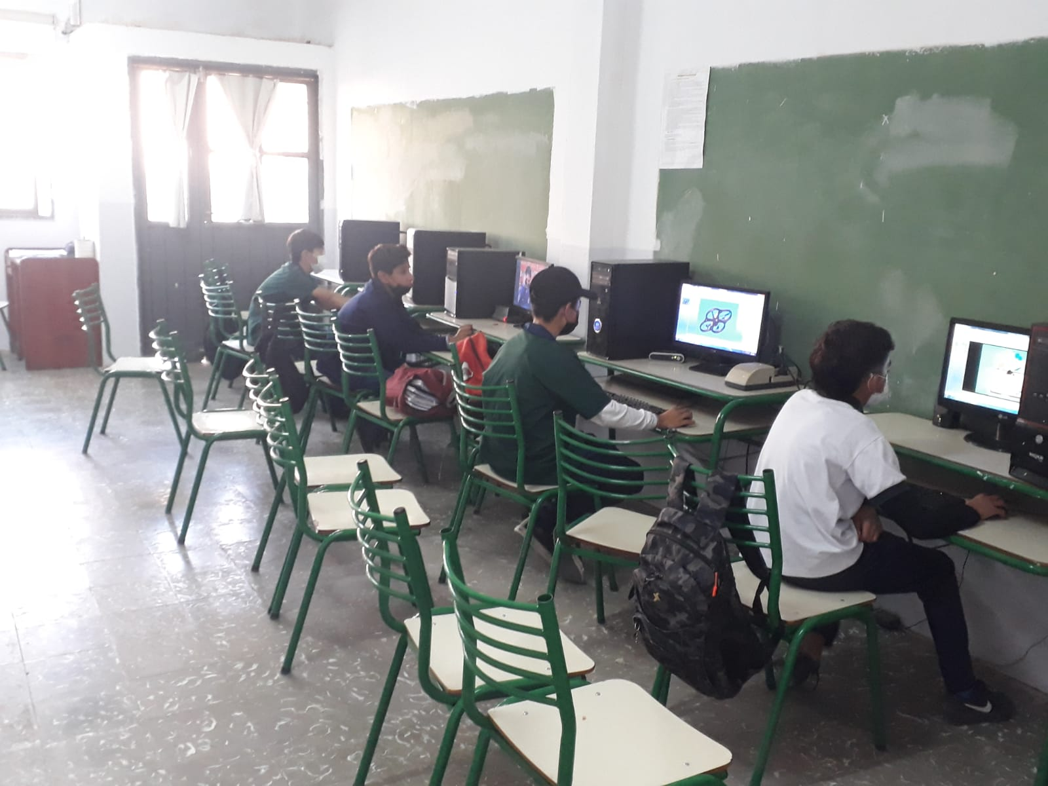
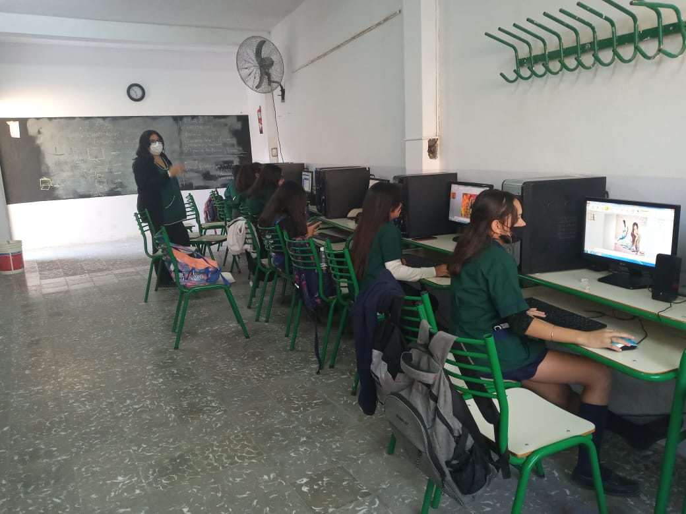


TALLER LABORATORIO DE INFORMATICA
Notes:
TALLER DE INFORMATICA

Slide 3
TALLER LABORATORIO DE INFORMÁTICA: SE TRABAJA CON HERRAMIENTAS TECNOLÓGICÁS E INFORMATICAS

Slide 4
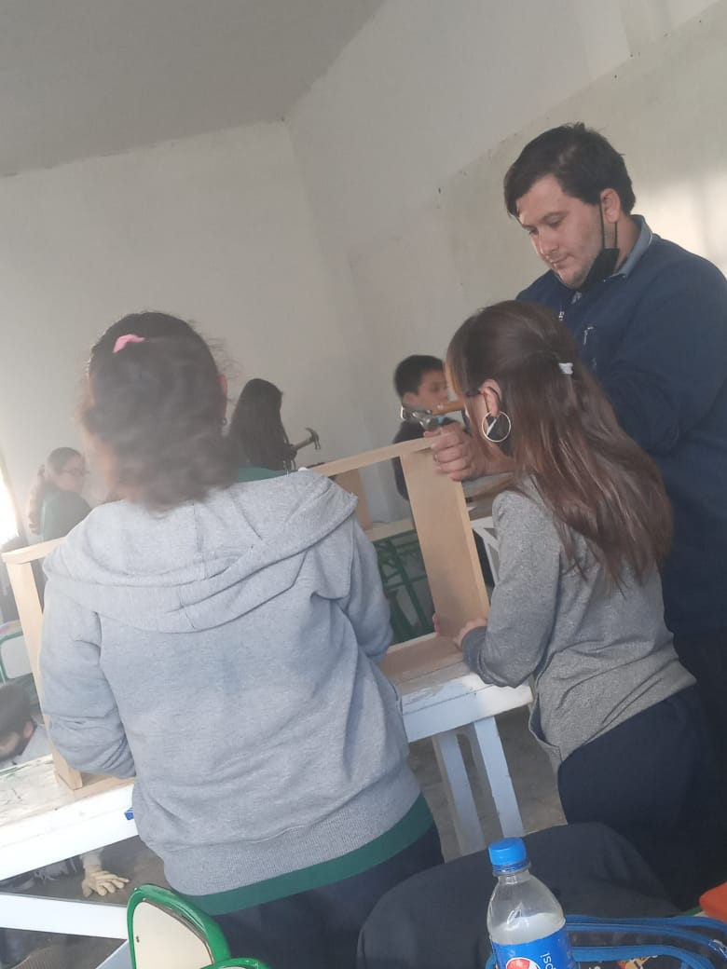
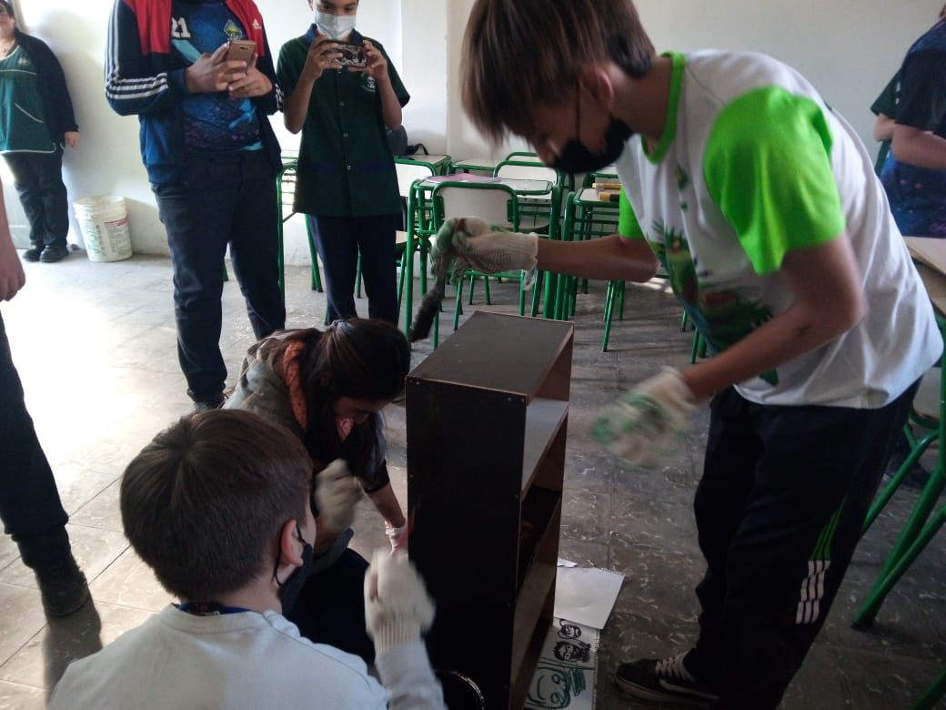
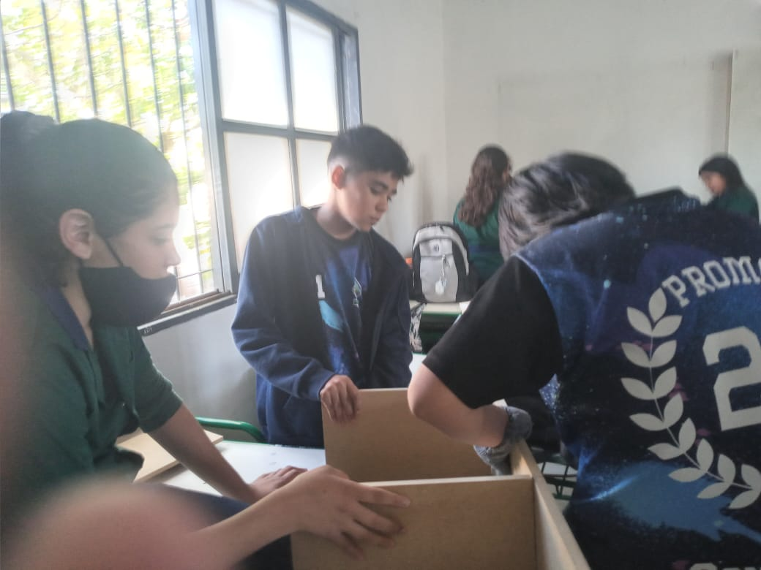
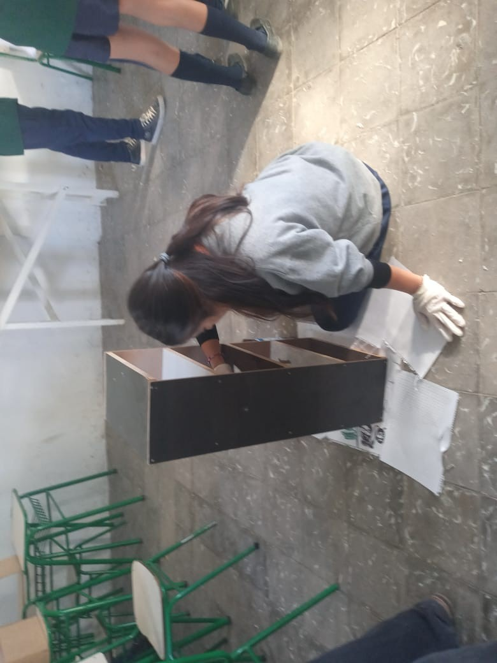

TALLER HERRAMIENTAS UNIVERSALES
MATIAS ARIZA

Slide 5
TALLER DE HERRAMIENTAS UNIVERSALES: se trabaja con cables, enchufes Tableros electricos

Slide 6
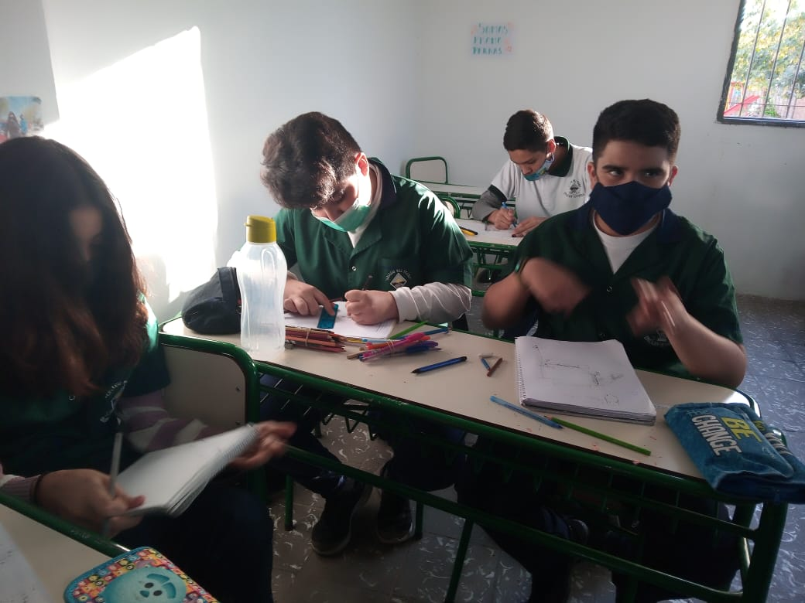
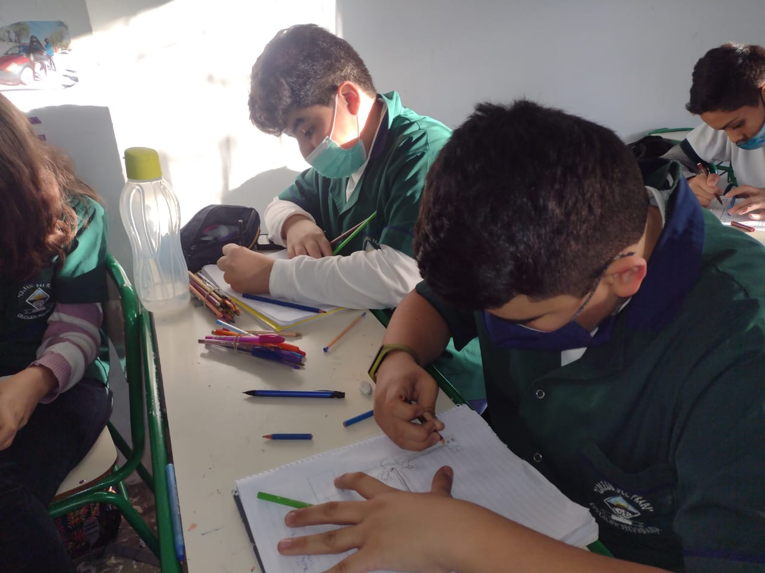
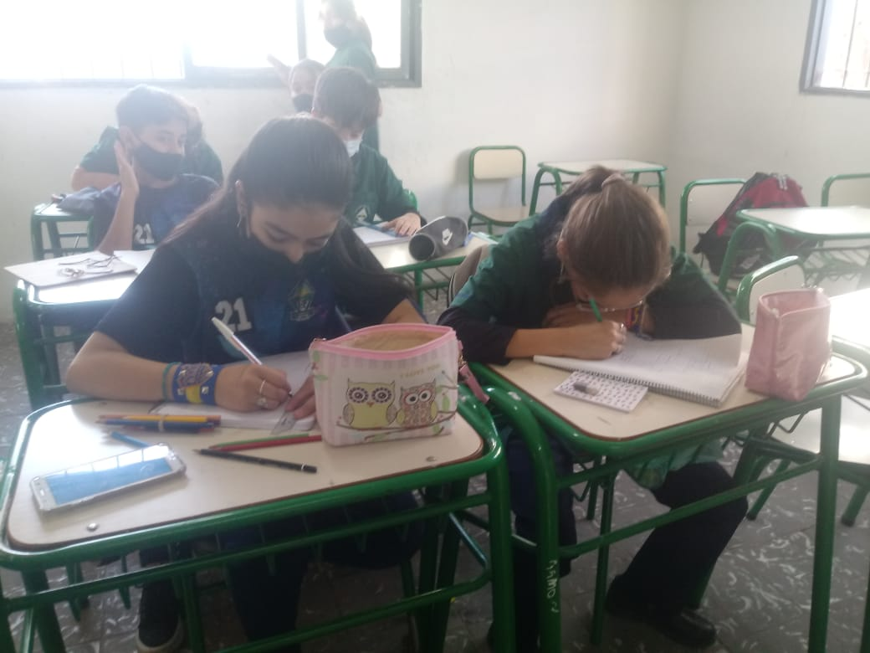
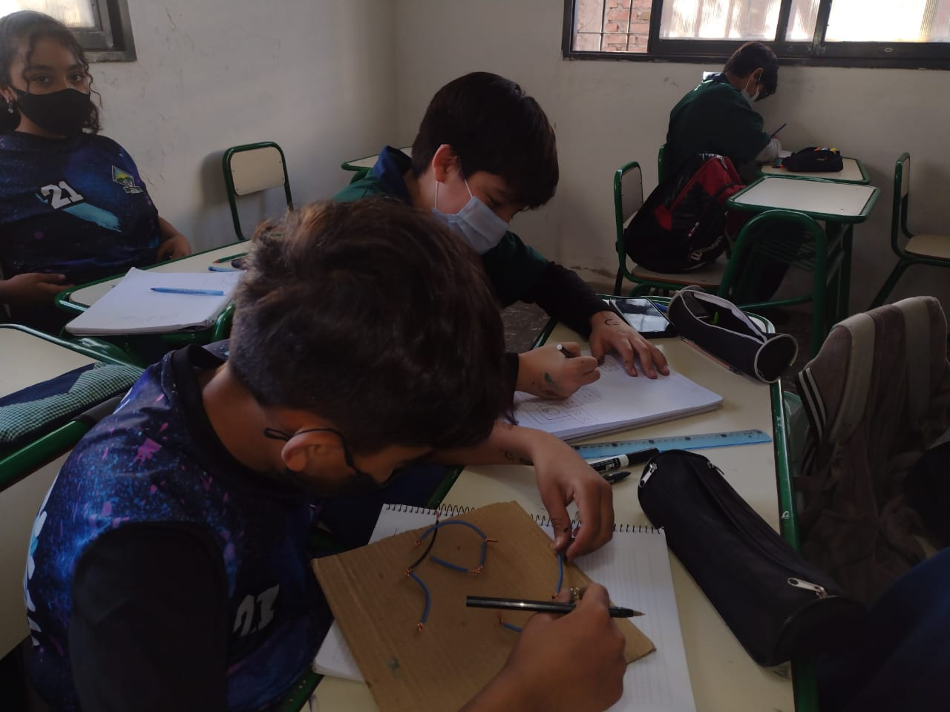
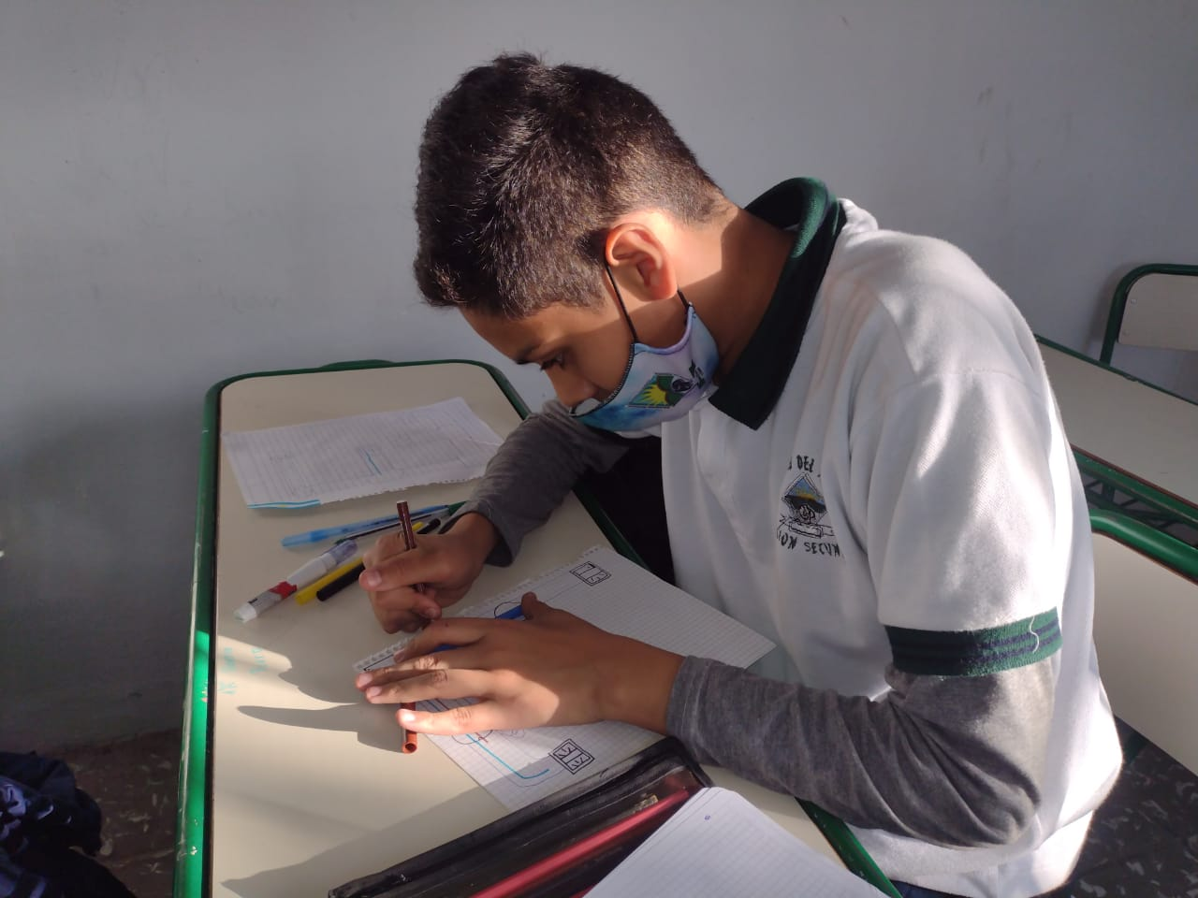
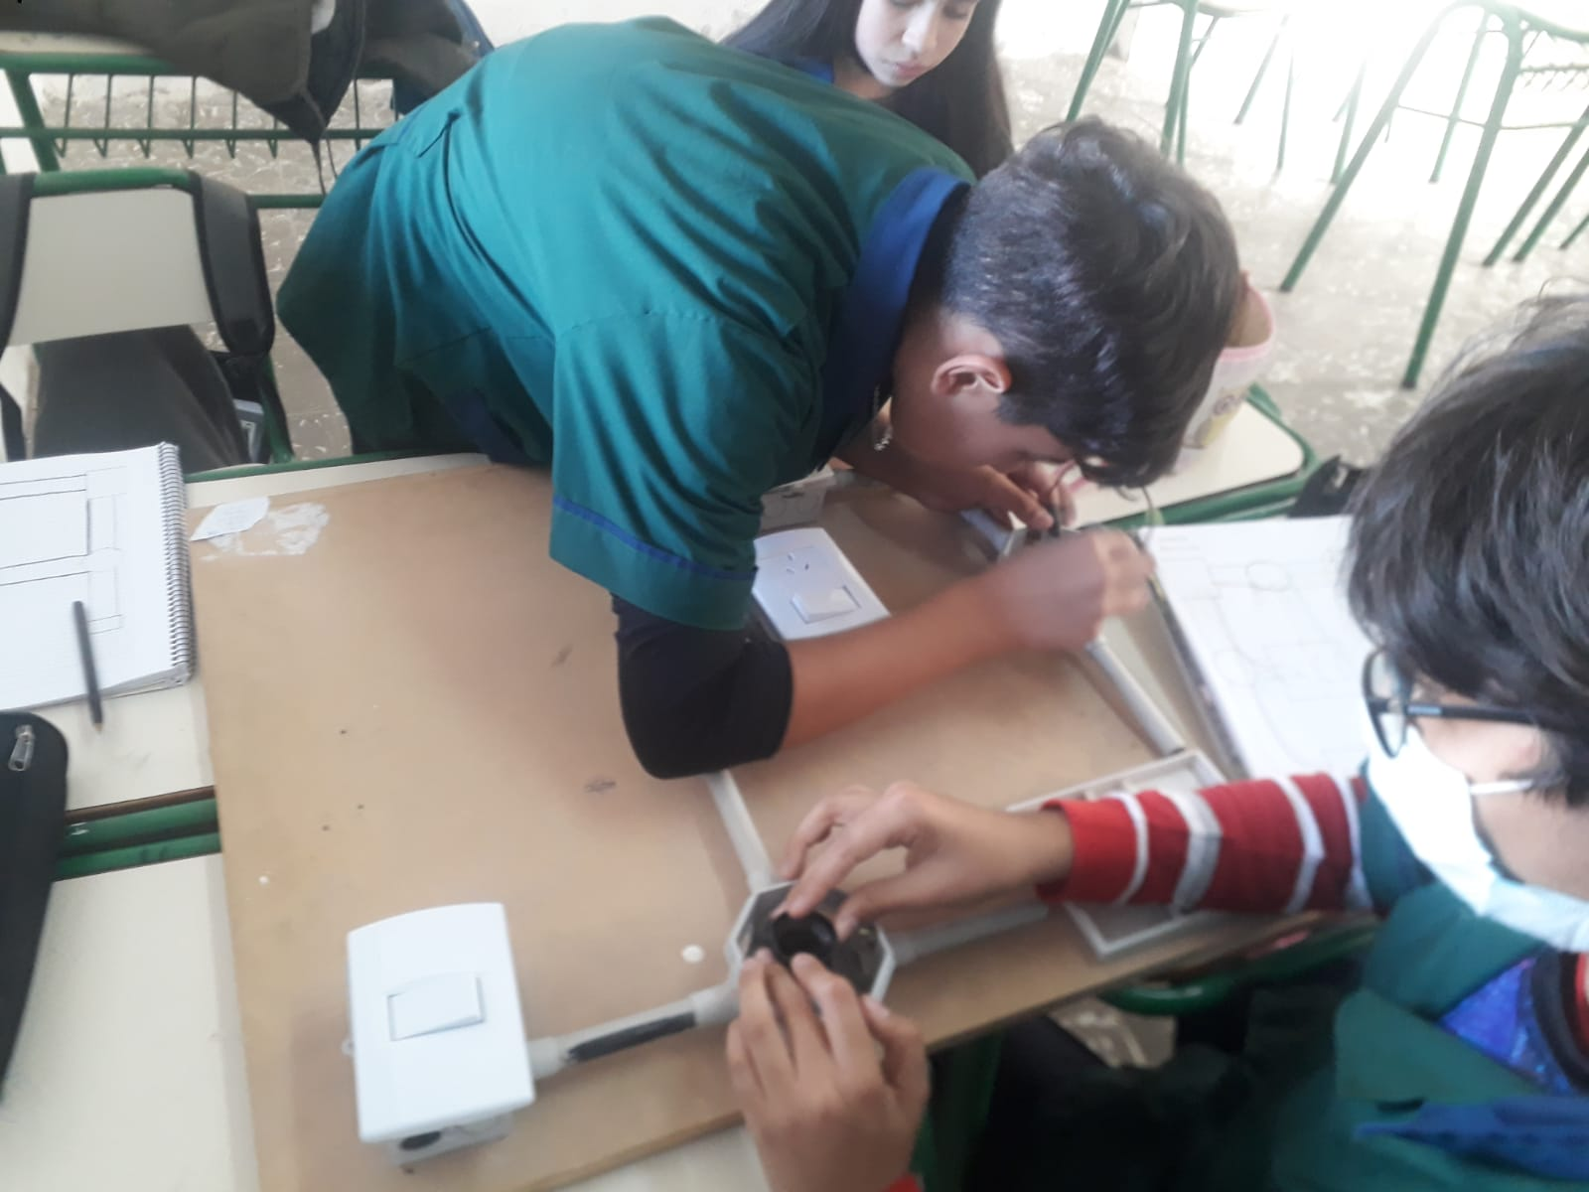
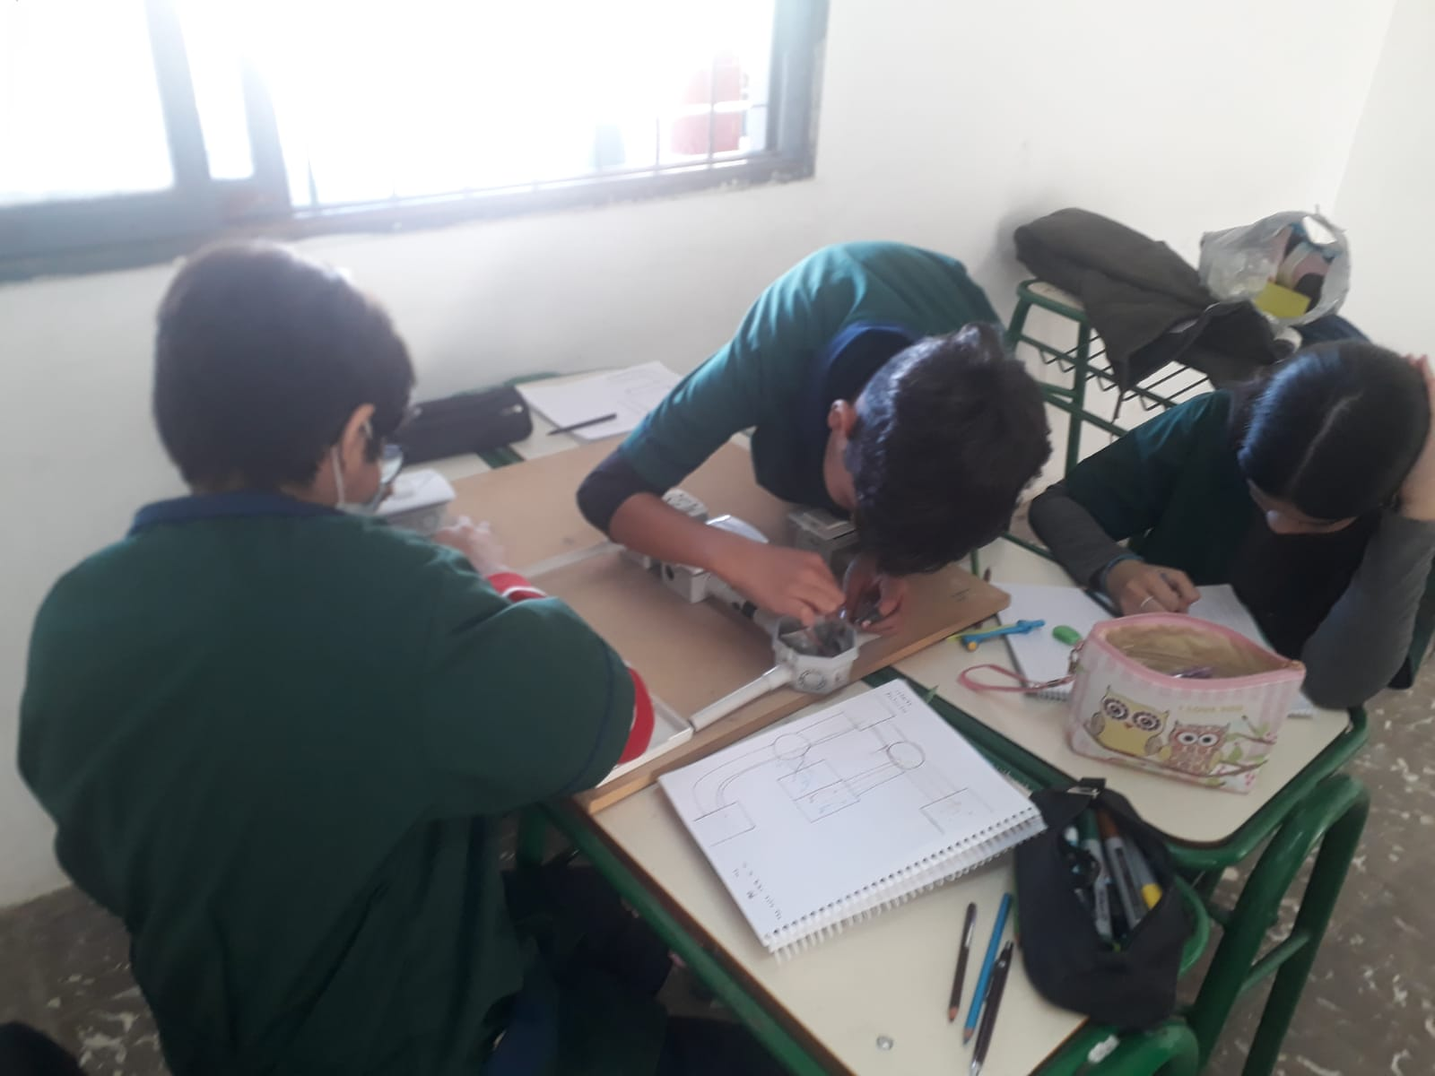
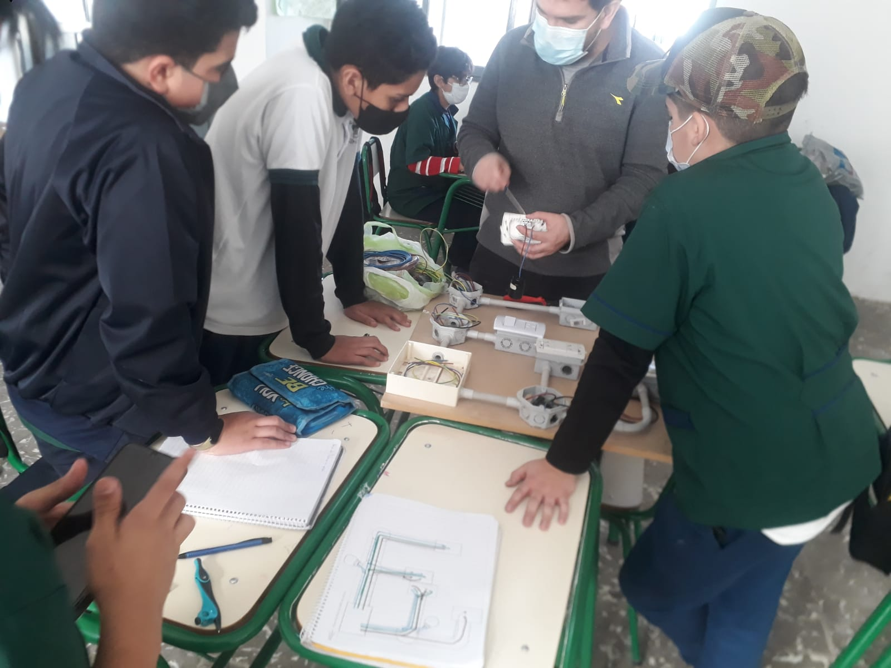
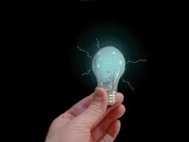
TALLER ELECTRICIDAD
ROBERTO MAS
1ª
TOMAS ACOSTA

Slide 7
TALLER DE ELECTRICIDAD:EN ESTE TALLER TRABAJAMOS CON TABLEROS ELECTRICOS Y APARATOS TECNOLOGICOS

